Slide 1
İŞLETME BÖLÜMÜne hoşgeldİnİz

Slide 2
hakkında
İşletme Bölümü; lisans ve lisansüstü düzeylerde verdiği programlarla işletmecilik alanında çok sayıda öğrenciyi istihdama kazandırmıştır.
İşletme Bölümü 5 farklı anabilim dalında görev yapan öğretim üye ve yardımcıları ile literatüre ve iş dünyasına uzun yıllardır katkı sağlamaktadır.

Slide 3
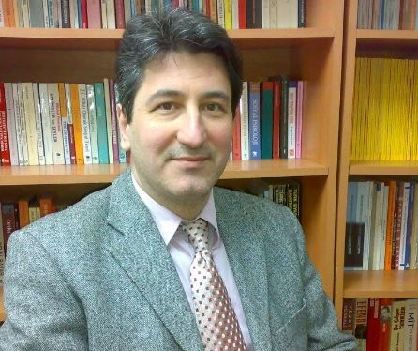
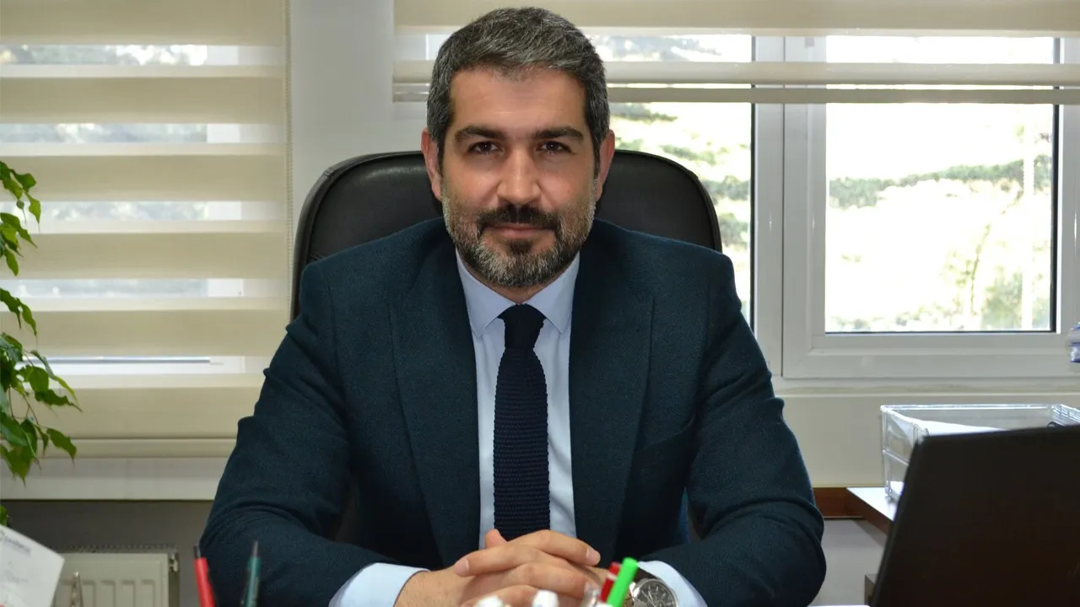
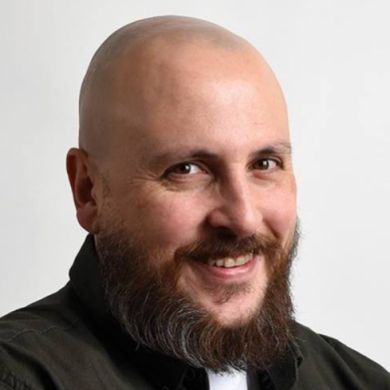
YÖNETİM YAPISI
Bölüm Başkanı
Prof. Dr. Fehmi Ali ILDIR
Bölüm Başkan Yardımcısı
Prof.Dr. Kurtuluş KAYMAZ
Bölüm Başkan Yardımcısı
Öğr.Gör.Dr. Gökhan ŞENOL

Slide 4
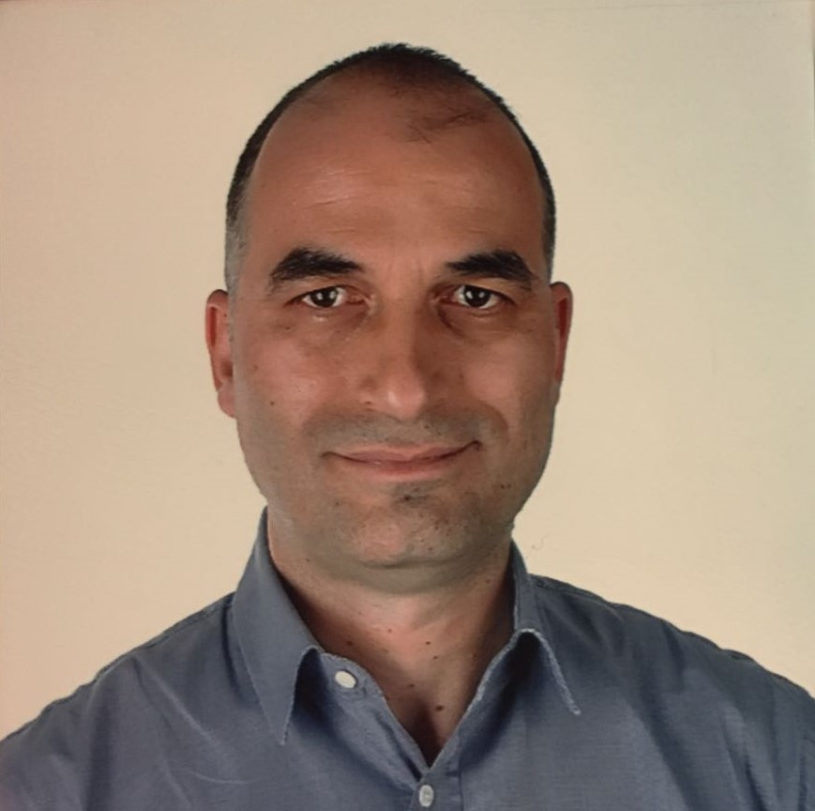
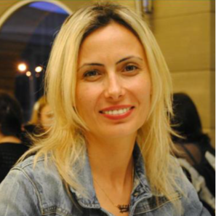
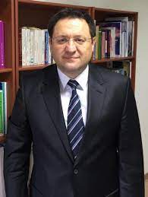
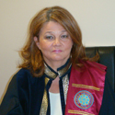
YÖNETİM YAPISI
Anabİlİm dalI başkanlarI
Muhasebe-Finansman
ABD. Başkanı
Prof. Dr. Sait Yüksel KAYGUSUZ
Yönetim ve Organizasyon
ABD. Başkanı
Prof. Dr. Yücel SAYILAR
Üretim Yönetimi ve Pazarlama ABD. Başkanı
Prof. Dr. Erkan Özdemir
Sayısal Yöntemler
ABD. Başkanı
Doç. Dr. Gül Gökay Emel
Ticaret Hukuku
ABD. Başkanı
Doç. Dr. Elif YÜCEL

Slide 5
Yönetim ve Organizasyon
Anabilim Dalı
Prof. Dr. Yücel SAYILAR (A.B.D. Başkanı)
Prof. Dr. Bilçin MEYDAN
Prof. Dr. Mehmet ERYILMAZ
Prof. Dr. Füsun ÇINAR ALTINTAŞ
Prof. Dr. Başak Aydem ÇİFTÇİOĞLU
Prof. Dr. Kurtuluş KAYMAZ
Doç. Dr. Mehlika SARAÇ
Arş. Gör. Dr. Olcay BEKTAŞ
Arş. Gör. Dr. Ceyda KAVURMACI AYTAÇ

Slide 6
Muhasebe – Finansman Anabilim Dalı
Prof. Dr. Sait Yüksel KAYGUSUZ (A.B.D. BAŞKANI)
Prof. Dr. Aylin POROY ARSOY
Prof. Dr. Ali ILDIR
Prof. Dr. Değer ALPER
Prof. Dr. Melek EKER
Prof. Dr. Adem ANBAR
Doç. Dr. Yasemin ERTAN
Doç. Dr. Elif YÜCEL
Doç. Dr. Funda ÖZÇELİK
Dr. Öğr. Üyesi Esen KARA
Dr. Öğr. Üyesi Alp AYTAÇ
Prof. Dr. Emaad MUHANNA
(Misafir Öğretim Üyesi)

Slide 7
Üretim Yönetimi ve Pazarlama Anabilim Dalı
Prof. Dr. Erkan ÖZDEMİR (A.B.D. Başkanı)
Prof. Dr. Murat Hakan ALTINTAŞ
Prof. Dr. Çağatan TAŞKIN
Doç. Dr. Serkan KILIÇ
Dr. Öğr. Üyesi Gülay KASAP
Öğr. Gör. Dr. Gökhan ŞENOL
Araş. Gör. Dr. Yaşar Numan AKSANYAR
Arş. Gör. Dr. Onur ÖZTÜRK
Araş. Gör. Burcu DOĞAN

Slide 8
Sayısal Yöntemler Anabilim Dalı
Doç. Dr. Gül EMEL (A.B.D Başkanı)
Dr. Öğr. Üyesi Burcu AVCI ÖZTÜRK
Arş. Gör. Dr. Nagihan MEMİŞ
Ticaret Hukuku Anabilim Dalı
Arş. Gör. Dr. Burak MEYDANCI
Arş. Gör. Aybike SALMAN

Slide 9
İŞLETME
DOKTORA
İŞLETME
TEZLİ YL
YÖNETİM VE
ORGANİZASYON
DOKTORA
FİNANSAL
YÖNETİM
TEZSİZ YL
YÖNETİM VE
ORGANİZASYON
TEZSİZ YL
İNGİLİZCE
İŞLETME
İŞLETME
TEZSİZ YL
İŞLETME

Slide 10
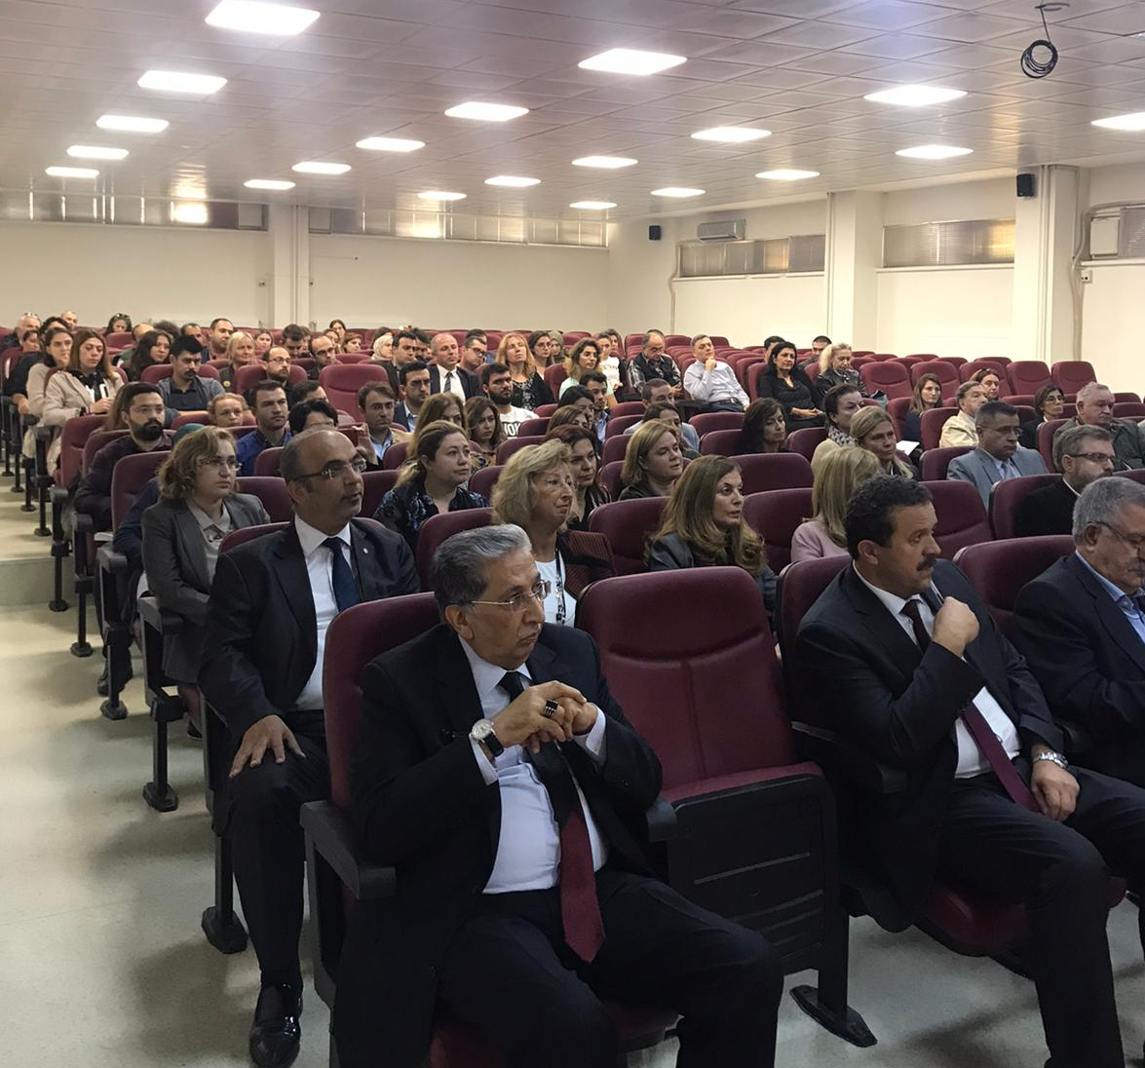
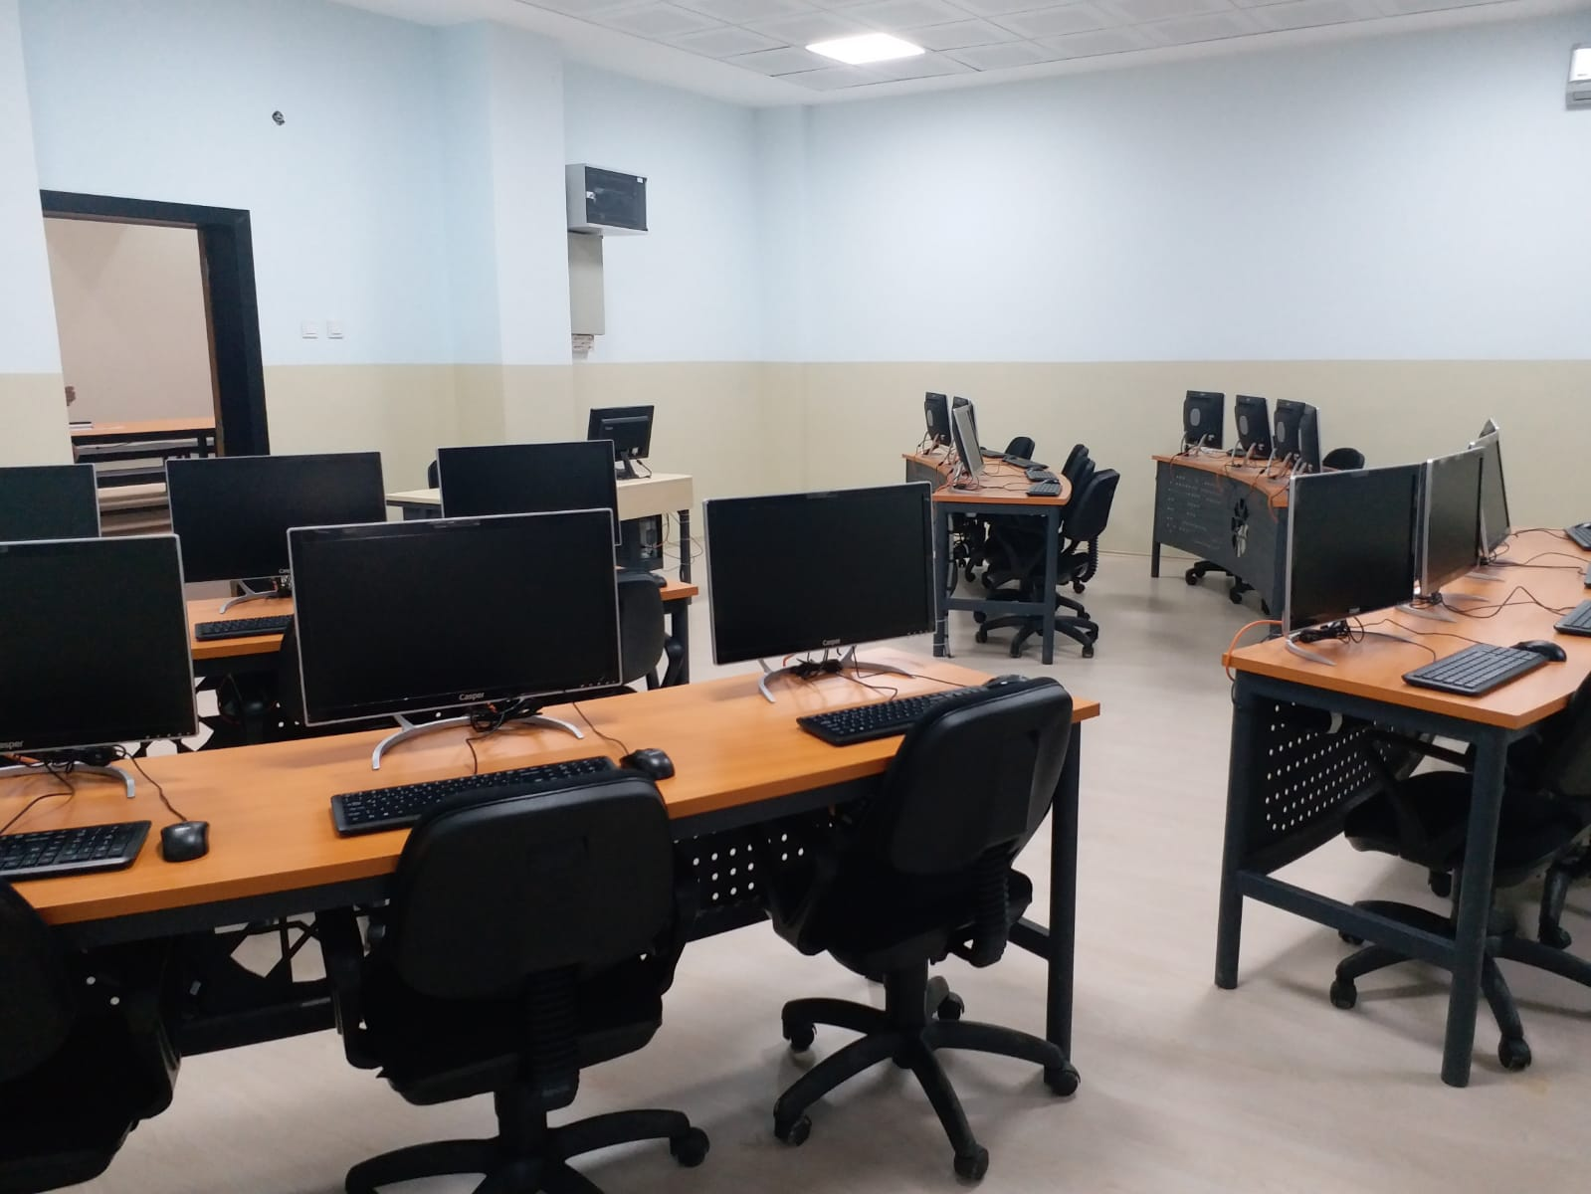
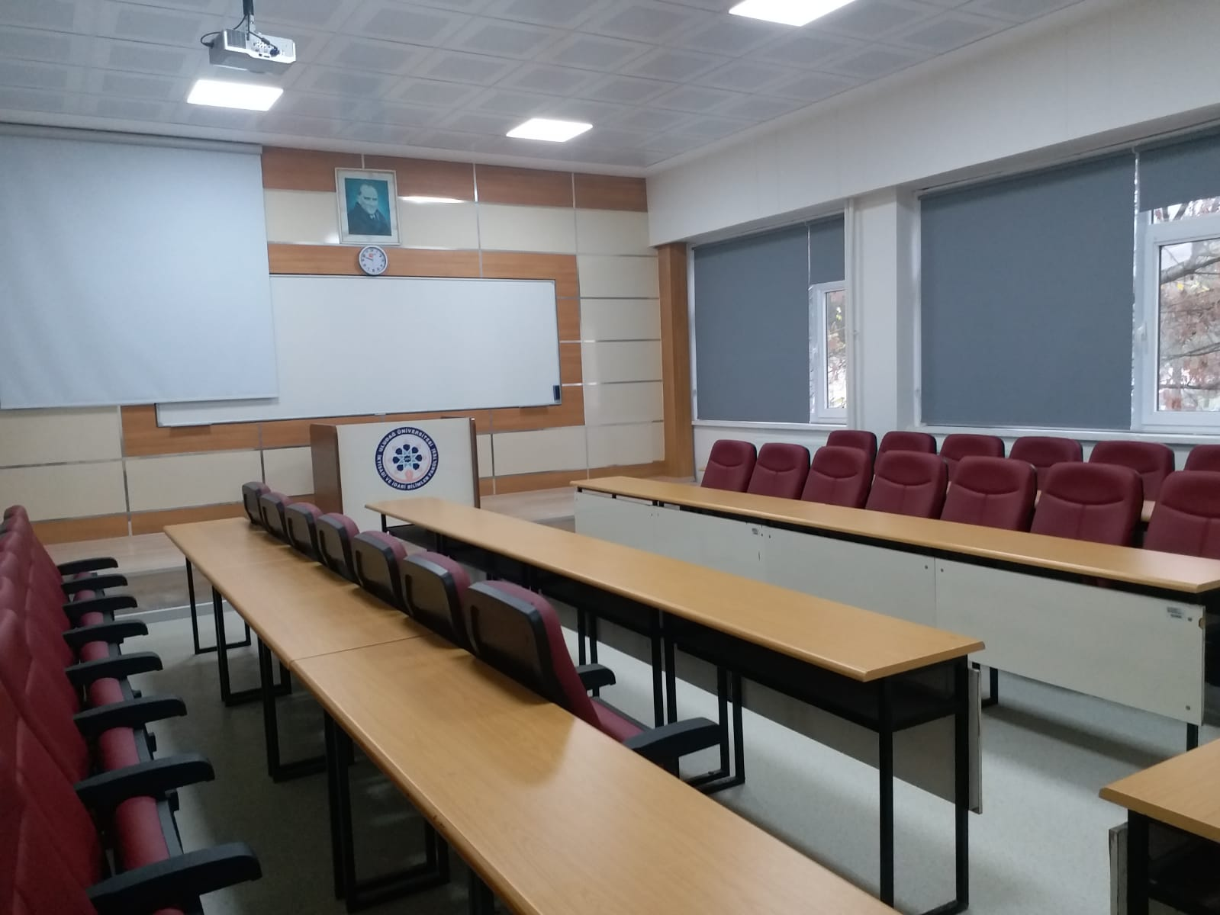
FİZİKİ VE TEKNOLOJİK KAYNAKLAR
Bölümün kullandığı İİBF’ye ait 52 adedi projeksiyonlu olmak üzere toplam 62 adet derslik, 3 adet bilgisayar laboratuvarı, 2 adet konferans salonu ve toplantı salonları mevcuttur.

Slide 11
Ders planı
I.YARIYIL/GÜZ YARIYILI |  |  |  |  |  | II.YARIYIL/BAHAR YARIYILI
 |  | HAFTALIK DERS SAATİ |  |  |  |  |  |  | HAFTALIK DERS SAATİ
KOD | DERSİN ADI | T | U | L | AKTS | KOD | DERSİN ADI |  | T | U | L | AKTS
ATA101 | ATATÜRK İLKELERİ ve İNKILÂP TARİHİ I | 2 | 0 | 0 | 2 | ATA102 | ATATÜRK İLKELERİ ve İNKILÂP TARİHİ II |  | 2 | 0 | 0 | 2
TUD101 | TÜRK DİLİ I | 2 | 0 | 0 | 2 | TUD102 | TÜRK DİLİ II |  | 2 | 0 | 0 | 2
YAD101 | YABANCI DİL I (İNGİLİZCE I) | 2 | 0 | 0 | 2 | YAD102 | YABANCI DİL II (İNGİLİZCE II) |  | 2 | 0 | 0 | 2
YAD111 | YABANCI DİL I (ALMANCA I) | 2 | 0 | 0 | 2 | YAD112 | YABANCI DİL II (ALMANCA II) |  | 2 | 0 | 0 | 2
YAD121 | YABANCI DİL I (FRANSIZCA I) | 2 | 0 | 0 | 2 | YAD122 | YABANCI DİL II (FRANSIZCA II) |  | 2 | 0 | 0 | 2
ISL1003 | KARİYER PLANLAMA* | 1 | 0 | 0 | 1
IKT1203 | İKTİSADA GİRİŞ | 3 | 0 | 0 | 5 | IKT1204 | MİKRO İKTİSAT |  | 3 | 0 | 0 | 5
ISL1001 | İŞLETME I | 3 | 0 | 0 | 5 | ISL1002 | İŞLETME II |  | 3 | 0 | 0 | 5
ISL1201 | MUHASEBE I | 3 | 0 | 0 | 5 | ISL1202 | MUHASEBE II |  | 3 | 0 | 0 | 5
ISL1401 | İŞLETME MATEMATİĞİ I | 3 | 0 | 0 | 5 | ISL1402 | İŞLETME MATEMATİĞİ II |  | 3 | 0 | 0 | 5
KAM1103 | SOSYOLOJİ | 3 | 0 | 0 | 4 | KAM1404 | HUKUKA GİRİŞ |  | 3 | 0 | 0 | 4
 | YARIYIL KREDİSİ |  |  |  | 30 |  |  | YARIYIL KREDİSİ |  |  |  | 30

Slide 12
Ders planı
III.YARIYIL/GÜZ YARIYILI |  |  |  |  |  |  | IV.YARIYIL/BAHAR YARIYILI
 |  |  | HAFTALIK DERS SAATİ |  |  |  |  |  |  | HAFTALIK DERS SAATİ
KOD | DERSİN ADI |  | T | U | L | AKTS | KOD | DERSİN ADI |  | T | U | L | AKTS
EKO2207 | BETİMSEL İSTATİSTİK |  | 3 | 0 | 0 | 5 | CAL2202 | İŞ HUKUKU |  | 3 | 0 | 0 | 5
IKT2105 | MAKRO İKTİSAT |  | 3 | 0 | 0 | 5 | ISL2104 | ORGANİZASYON TEORİSİ |  | 3 | 0 | 0 | 5
ISL2101 | YÖNETİM |  | 3 | 0 | 0 | 5 | ISL2212 | FİNANSA GİRİŞ |  | 3 | 0 | 0 | 5
ISL2205 | ENVANTER İŞLEMLERİ |  | 3 | 0 | 0 | 5 | MLY2406 | TÜRK VERGİ SİSTEMİ |  | 3 | 0 | 0 | 5
ISL2301 | TÜKETİCİ DAVRANIŞLARI |  | 3 | 0 | 0 | 5 | EKO2204 | ÇIKARIMSAL İSTATİSTİK |  | 3 | 0 | 0 | 5
SEÇMELİ DERSLER |  |  |  |  |  |  | SEÇMELİ DERSLER
ALAN İÇİ VEYA ALAN DIŞI SEÇMELİ |  |  | 3 | 0 | 0 | 5 | ALAN İÇİ VEYA ALAN DIŞI SEÇMELİ |  |  | 3 | 0 | 0 | 5
 |  | YARIYIL KREDİSİ |  |  |  | 30 |  |  | YARIYIL KREDİSİ |  |  |  | 30

Slide 13
Ders planı
V.YARIYIL/GÜZ YARIYILI |  |  |  |  |  | VI.YARIYIL/BAHAR YARIYILI
 |  | HAFTALIK DERS SAATİ |  |  |  |  |  |  | HAFTALIK DERS SAATİ
KOD | DERSİN ADI | T | U | L | AKTS | KOD |  | DERSİN ADI | T | U | L | AKTS
ISL3105 | İNSAN KAYNAKLARI YÖNETİMİ | 3 | 0 | 0 | 5 | ISL3006 |  | ARAŞTIRMA YÖNTEMLERİ | 3 | 0 | 0 | 5
ISL3201 | FİNANSAL YÖNETİM | 3 | 0 | 0 | 5 | ISL3208 |  | YÖNETİM MUHASEBESİ | 3 | 0 | 0 | 5
ISL3205 | MALİYET MUHASEBESİ | 3 | 0 | 0 | 5 | ISL3304 |  | ÜRETİM YÖNETİMİ | 3 | 0 | 0 | 5
ISL3301 | PAZARLAMA YÖNETİMİ | 3 | 0 | 0 | 5 | ISL3502 |  | TİCARET HUKUKU | 3 | 0 | 0 | 5
SEÇMELİ DERSLER |  |  |  |  |  | SEÇMELİ DERSLER
ALAN İÇİ VEYA ALAN DIŞI SEÇMELİ I |  | 3 | 0 | 0 | 5 | ALAN İÇİ VEYA ALAN DIŞI SEÇMELİ I |  |  | 3 | 0 | 0 | 5
ALAN İÇİ VEYA ALAN DIŞI SEÇMELİ II |  | 3 | 0 | 0 | 5 | ALAN İÇİ VEYA ALAN DIŞI SEÇMELİ II |  |  | 3 | 0 | 0 | 5
 | YARIYIL KREDİSİ |  |  |  | 30 |  | YARIYIL KREDİSİ |  |  |  |  | 30

Slide 14
Ders planı
VII.YARIYIL/GÜZ YARIYILI |  |  |  |  |  | VIII.YARIYIL/BAHAR YARIYILI
 |  | HAFTALIK DERS SAATİ |  |  |  |  |  |  | HAFTALIK DERS SAATİ
KOD | DERSİN ADI | T | U | L | AKTS | KOD |  | DERSİN ADI | T | U | L | AKTS
ISL4003 | GÜNCEL KONULAR | 3 | 0 | 0 | 5 | ISL4316 |  | PAZARLAMA STRATEJİLERİ | 3 | 0 | 0 | 5
ISL4101 | ÖRGÜTSEL DAVRANIŞ | 3 | 0 | 0 | 5 | ISL4402 |  | SAYISAL YÖNTEMLER II | 3 | 0 | 0 | 5
ISL4401 | SAYISAL YÖNTEMLER I | 3 | 0 | 0 | 5 | ISL4302 |  | ÜRETİM PLANLAMA | 3 | 0 | 0 | 5
SEÇMELİ DERSLER |  |  |  |  |  | SEÇMELİ DERSLER
ALAN İÇİ VEYA ALAN DIŞI SEÇMELİ I |  | 3 | 0 | 0 | 5 | ALAN İÇİ VEYA ALAN DIŞI SEÇMELİ I |  |  | 3 | 0 | 0 | 5
ALAN İÇİ VEYA ALAN DIŞI SEÇMELİ II |  | 3 | 0 | 0 | 5 | ALAN İÇİ VEYA ALAN DIŞI SEÇMELİ II |  |  | 3 | 0 | 0 | 5
ALAN İÇİ VEYA ALAN DIŞI SEÇMELİ III |  | 3 | 0 | 0 | 5 | ALAN İÇİ VEYA ALAN DIŞI SEÇMELİ III |  |  | 3 | 0 | 0 | 5
 | YARIYIL KREDİSİ |  |  |  | 30 |  | YARIYIL KREDİSİ |  |  |  |  | 30

Slide 15
Ders planı
I.TERM/FALL SEMESTER |  |  |  |  |  | II.TERM/FALL SEMESTER
 |  | COURSE HOUR PER WEEK |  |  |  |  |  | COURSE HOUR PER WEEK
CODE | COURSE | T | A | L | ECTS | CODE | COURSE | T | A | L | ECTS
AİT101 | ATATURK'S PRINCIPALS and HISTORY of REVOLUTIONS I | 2 | 0 | 0 | 2 | AİT102 | ATATURK'S PRINCIPALS and HISTORY of REVOLUTIONS II | 2 | 0 | 0 | 2
TUD101 | TURKISH LANGUAGE I | 2 | 0 | 0 | 2 | TUD102 | TURKISH LANGUAGE II | 2 | 0 | 0 | 2
YAD101 | FOREIGN LANGUAGE I (ENGLISH) | 2 | 0 | 0 | 2 | YAD102 | FOREIGN LANGUAGE II (ENGLISH) | 2 | 0 | 0 | 2
YAD111 | FOREIGN LANGUAGE I (GERMAN) | 2 | 0 | 0 | 2 | YAD112 | FOREIGN LANGUAGE II (GERMAN) | 2 | 0 | 0 | 2
YAD121 | FOREIGN LANGUAGE I (FRENCH) | 2 | 0 | 0 | 2 | YAD122 | FOREIGN LANGUAGE II (FRENCH) | 2 | 0 | 0 | 2
ISL1003 | CAREER PLANNING | 1 | 0 | 0 | 1
IKT1201 | MICRO ECONOMICS | 3 | 0 | 0 | 5 | IKT1202 | MACRO ECONOMICS | 3 | 0 | 0 | 5
ISL1001 | INTRODUCTION TO BUSINESS I | 3 | 0 | 0 | 5 | ISL1002 | INTRODUCTION TO BUSINESS II | 3 | 0 | 0 | 5
ISL1201 | INTRODUCTION TO ACCOUNTING I | 3 | 0 | 0 | 5 | ISL1202 | INTRODUCTION TO ACCOUNTING II | 3 | 0 | 0 | 5
ISL1401 | BUSINESS MATHEMATICS I | 3 | 0 | 0 | 5 | ISL1402 | BUSINESS MATHEMATICS II | 3 | 0 | 0 | 5
KAM1103 | SOCIOLOGY | 3 | 0 | 0 | 4 | KAM1404 | INTRODUCTION TO LAW | 3 | 0 | 0 | 4
 | TERM CREDIT |  |  |  | 30 | TERM CREDIT |  |  |  |  | 30

Slide 16
Ders planı
III. TERM/FALL SEMESTER |  |  |  |  |  | IV. TERM/FALL SEMESTER
 |  | COURSE HOUR PER WEEK |  |  |  |  |  | COURSE HOUR PER WEEK
CODE | COURSE | T | A | L | ECTS | CODE | COURSE | T | A | L | ECTS
EKO2207 | DESCRIPTIVE STATISTICS | 3 | 0 | 0 | 5 | ISL2212 | INTRODUCTION TO FINANCE | 3 | 0 | 0 | 5
ISL2301 | FUNDAMENTALS OF MARKETING | 3 | 0 | 0 | 5 | ISL2104 | ORGANIZATION THEORY | 3 | 0 | 0 | 5
ISL2101 | MANAGEMENT | 3 | 0 | 0 | 5 | ISL2114 | COMPERATIVE MANAGEMENT | 3 | 0 | 0 | 5
ISL2201 | FINANCIAL REPORTING | 3 | 0 | 0 | 5 | ISL2206 | FINANCIAL STATEMENT ANALYSIS | 3 | 0 | 0 | 5
ELECTIVE COURSES |  |  |  |  |  | ELECTIVE COURSES
FIELD OR NON-FIELD COURSE I |  | 3 | 0 | 0 | 5 | FIELD OR NON-FIELD COURSE I |  | 3 | 0 | 0 | 5
FIELD OR NON-FIELD COURSE II |  | 3 | 0 | 0 | 5 | FIELD OR NON-FIELD COURSE I |  | 3 | 0 | 0 | 5
TERM CREDIT |  |  |  |  | 30 | TERM CREDIT |  |  |  |  | 30

Slide 17
Ders planı
V. TERM/FALL SEMESTER |  |  |  |  |  | VI. TERM/FALL SEMESTER
 |  | COURSE HOUR PER WEEK |  |  |  |  |  |  | COURSE HOUR PER WEEK
CODE | COURSE | T | A | L | ECTS | CODE |  | COURSE | T | A | L | ECTS
ISL3105 | HUMAN RESOURCES MANAGEMENT | 3 | 0 | 0 | 5 | ISL3006 |  | RESEARCH METHODS | 3 | 0 | 0 | 5
ISL3201 | FINANCIAL MANAGEMENT | 3 | 0 | 0 | 5 | ISL3208 |  | MANAGEMENT ACCOUNTING | 3 | 0 | 0 | 5
ISL3205 | COST ACCOUNTING | 3 | 0 | 0 | 5 | ISL3304 |  | PRODUCTION MANAGEMENT | 3 | 0 | 0 | 5
ISL3301 | MARKETING RESEARCH | 3 | 0 | 0 | 5 | ISL3502 |  | COMMERCIAL LAW | 3 | 0 | 0 | 5
ELECTIVE COURSES |  |  |  |  |  | ELECTIVE COURSES
FIELD OR NON-FIELD COURSE I |  | 3 | 0 | 0 | 5 | FIELD OR NON-FIELD COURSE I |  |  | 3 | 0 | 0 | 5
FIELD OR NON-FIELD COURSE II |  | 3 | 0 | 0 | 5 | FIELD OR NON-FIELD COURSE II |  |  | 3 | 0 | 0 | 5
 | TERM CREDIT |  |  |  | 30 |  | TERM CREDIT |  |  |  |  | 30

Slide 18
Ders planı
VII. TERM/FALL SEMESTER |  |  |  |  |  | VIII. TERM/FALL SEMESTER
 |  | COURSE HOUR PER WEEK |  |  |  |  |  |  | COURSE HOUR PER WEEK
CODE | COURSE | T | U | L | ECTS | CODE |  | COURSE | T | U | L | ECTS
ISL4003 | CURRENT TOPICS | 3 | 0 | 0 | 5 | ISL4316 |  | MARKETING STRATEGIES | 3 | 0 | 0 | 5
ISL4101 | ORGANIZATIONAL BEHAVIOR | 3 | 0 | 0 | 5 | ISL4402 |  | INTERNATIONAL BUSINESS | 3 | 0 | 0 | 5
ISL4401 | MANAGEMENT SCIENCE | 3 | 0 | 0 | 5 | ISL4302 |  | STRATEGIC MANAGEMENT | 3 | 0 | 0 | 5
ELECTIVE COURSES |  |  |  |  |  | ELECTIVE COURSES
FIELD OR NON-FIELD COURSE I |  | 3 | 0 | 0 | 5 | FIELD OR NON-FIELD COURSE I |  |  | 3 | 0 | 0 | 5
FIELD OR NON-FIELD COURSE II |  | 3 | 0 | 0 | 5 | FIELD OR NON-FIELD COURSE II |  |  | 3 | 0 | 0 | 5
FIELD OR NON-FIELD COURSE III |  | 3 | 0 | 0 | 5 | FIELD OR NON-FIELD COURSE III |  |  | 3 | 0 | 0 | 5
 | TERM CREDITS |  |  |  | 30 |  | TERM CREDITS |  |  |  |  | 30

Slide 19
Ara Sınav ve Yarıyıl Sonu Sınavları
Ara sınavlar, yarıyıl sonu sınavları ve bütünleme sınavları her yarıyıl için programlanır ve sınav tarihinden 15 gün önce Fakülte web sitesinde ilan edilir. Ara sınavlar haricindeki sınavların tarihi Akademik Takvimde belirlenir. Ara sınav tarihleri Fakülte Yönetim Kurulu Tarafından yarı yıl başında belirlenir ve öğrencilere duyurulur. Yapılması öngörülen en az bir ara sınava ek olarak; ödev, uygulama, quiz sınavı ya da sözlü sunum da yapılabilir. Bu durumda, o dersin yarıyıl içi çalışmalarının birbirlerine göre ağırlıkları ilgili öğretim elemanı tarafından belirlenir. Yarıyıl içi çalışmalar ve tüm sınavlar 100 tam puan üzerinden verilen notlar ile değerlendirilir.
Belirlenen ilkelere göre yarıyıl içi not ortalaması hesaplanır. Bir dersin ara sınavının yarıyıl sonu ham başarı notuna etkisi % 40, yarıyıl sonu veya bütünleme sınavının etkisi de % 60’tır. Bir dersin yarıyıl sonu veya bütünleme sınavına girmeyen veya girdiği halde sınavdan yarıyıl sonu sınav limiti (YSSL) altında not alan öğrenciler başarısız kabul edilir ve başarı notu olarak doğrudan (FF) notu verilir.
Üniversitemizde ölçme ve değerlendirme sistemi olarak Bağıl Değerlendirme Sistemi (BDS) uygulanmaktadır. BDS ölçülen bir grubu, kendi içerisinde değerlendirme yöntemidir. BDS, öğrencinin yarıyıl sonu başarı notunu belirlemek amacıyla kullanılmaktadır. Ara sınavlar, ödevler, uygulamalar ve benzeri yarıyıl içi ölçümlere verilecek notlar ile yarıyıl sonu sınavında alınan notun, ağırlıklarına göre ortalaması alınarak bu sayısal değer, bağıl değerlendirme ile harf notuna dönüştürülmektedir.

Slide 20
Bütünleme Sınavları
Almış oldukları ders veya derslerin yarıyıl sonu sınavına girme hakkı elde ettiği halde sınava giremeyen veya girdiği halde (FF), (FD) alarak başarısız olan öğrenciler bu derslerden bütünleme sınavına girebilir. Bütünleme sınavına giren öğrencilerin, ilgili derse ait başarı notu belirlenirken, yarıyıl sonu notu yerine bütünleme sınav notu kullanılır.
Yarıyıl sonu ve bütünleme sınav programları akademik takvimde belirlenen tarihler arasında, dersin okutulduğu bölüm veya program başkanlığınca tarihi, saati ve yeri belirtilerek programlanır ve ilân edilir.

Slide 21
MEZUNİYET İÇİN
- Müfredatına her yarıyıl için tanımlanmış olan tüm zorunlu ve seçimlik dersleri almış ve başarılı olmuş olması;
- En az 240 AKTS karşılığı ders yükünü tamamlamış olması;
- GANO’sunun 4.00 üzerinden en az 2.0 olması gerekmektedir.

Slide 22
YATAY GEÇİŞ
Kurum içi yatay geçiş: Bir öğrencinin kayıtlı olduğu yükseköğretim kurumu içindeki aynı düzeydeki diğer diploma programlarına geçişini
Kurumlararası yatay geçiş: Bir üniversite, yüksek teknoloji enstitüsü veya vakıflar tarafından bir üniversiteye bağlı olmaksızın kurulan meslek yüksekokullarından aynı düzeyde diploma programından başka bir üniversite, yüksek teknoloji enstitüsü veya vakıflar tarafından kurulan bağımsız meslek yüksekokullarına yapılan geçişi,
Başvurabilmek için:
- Yatay geçiş yapabilmek için öğrenci sorumlu olduğu tüm dersleri almış ve aldığı bütün dersleri tabi olduğu yönetmelik hükümlerine göre başarmış olmalıdır.
- Yatay geçiş için öğrencinin; ayrılacağı kurumda öğretim süresinde sağladığı genel akademik not ortalamasının en az 4 üzerinden 2.29 ya da 100 üzerinden 60 olmalıdır.
- Lisans diploma programlarının birinci sınıfı ile son sınıfına yatay geçiş yapılamaz.
- Yükseköğretim kurumlarında ikinci öğretimden sadece ikinci öğretim diploma programlarına yatay geçiş yapılabilir. Ancak, ikinci öğretim diploma programlarından başarı bakımından bulunduğu sınıfın başvuru dönemi itibarıyla ilk yüzde onuna girerek bir üst sınıfa geçen öğrenciler birinci öğretim diploma programlarına kontenjan dahilin de yatay geçiş yapabilirler.

Slide 23
ÇİFT ANADAL ve YANDAL
Çift Anadal (ÇAP), öğrenim gördüğü önlisans ya da lisans programında üstün başarı gösteren öğrencilerin esas programlarına yakın içerikteki ikinci bir programın derslerini de başarıyla geçerek çift diploma almalarını sağlayan uygulamadır.
Yandal, öğrenim gördüğü lisans programında üstün başarı gösteren öğrencilerin esas programlarına yakın içerikteki ikinci bir programın sınırlı sayıdaki derslerini alarak sertifika almaya hak kazanmalarını sağlayan uygulamadır.
ÇAP ve YANDAL Komisyonu
Arş. Gör. Dr. Olcay Bektaş – Arş.Gör. Burak Meydancı

Slide 24
Erasmus değİşİm programı
Erasmus Programı, Avrupa Birliği tarafından eğitim ve gençlik alanında 2013 yılına kadar uygulanmış olan Hayatboyu Öğrenme ve Gençlik Programları kapsamında karşılıklı öğrenci ve öğretim üyesi değişimlerini içeren bir programdır. Yükseköğretim kurumlarının birbirleri ile ortak projeler üretip hayata geçirmeleri; kısa süreli öğrenci ve personel değişimi yapabilmeleri için karşılıksız mali destek sağlamaktadır.
Ayrıntılı bilgi için https://uludag.edu.tr/erasmus adresinden yararlanabilirsiniz.
Bölüm Erasmus Koordinatörleri
Arş. Gör. Dr. Yaşar Numan Aksanyar

Slide 25
Mevlana değİşİm programI
Mevlana Değişim Programı, yurtiçinde eğitim veren yükseköğretim kurumları ile yurtdışında eğitim veren yükseköğretim kurumları arasında öğrenci ve öğretim elemanı değişimini mümkün kılan bir programdır. Mevlana Değişim Programı kapsamında öğrenci değişimine, Türkiye’de ve YÖK tarafından tanınan yurtdışındaki bütün yükseköğretim kurumlarında örgün eğitim programlarına kayıtlı ön lisans, lisans, yüksek lisans ve doktora öğrencileri katılabilirler. Değişim için yükseköğretim kurumlarının Mevlana Değişim Programı Protokolü imzalamış olması gerekmektedir. Değişim programına katılmak isteyen öğrenciler en az bir en fazla iki yarıyıl eğitim için programdan faydalanabilirler.
Programa başvuru ile ilgili ayrıntılı bilgi için https://uludag.edu.tr/mevlana adresinden yararlanabilirsiniz.
Bölüm Mevlana Programı Koordinatörleri
Dr. Öğr.Üye Burcu Avcı Öztürk

Slide 26
FARABİ değİşİm programI
Farabi Değişim Programı birbirleri ile protokol imzalayan Türkiye'deki üniversitelerin ön lisans, lisans, yüksek lisans ve doktora düzeyinde öğrenci değişimine imkân tanıyan bir programdır. Değişimin kapsamı, karşılıklı olarak mevcut olan programlarla sınırlıdır. YÖK tarafından belirlenen burslu öğrenci kontenjanı dahilinde programdan yararlanan öğrencilere karşılıksız burs ödemesi de yapılmaktadır. Programa yılda bir kez başvuru yapılabilir. Başvurular, YÖK tarafından belirlenen takvime uygun şekilde kayıtlı olunan üniversiteye yapılır. Başvuru yapabilmek için öncelikle gidilmek istenilen Üniversite ile kayıtlı olunan Üniversitenin ikili anlaşmasının (protokol) olması ve bu anlaşmada bölümümüze kontenjan ayrılmış olması gerekmektedir.
Programa başvuru ile ilgili ayrıntılı bilgi için http://uludag.edu.tr/farabi adresinden yararlanabilirsiniz.
Bölüm Farabi Koordinatörü
Dr. Öğr. Üye Burcu Avcı Öztürk

Slide 27
ÖĞRENCİ TOPLULUKLARI
İnsan Kaynakları Topluluğu (ULİNKA)
İnstagram Takip Sayısı: 4230
HR SUMMIT Etkinlikleri, Etkileşim ve Gelişim Kampı
Etkinlikleri ve iş/staj imkanları ile aktif öğrenci topluluğudur
İşletme Topluluğu (ULİT)
İnstagram Takip Sayısı: 2504
Girişimcilik ve İnovasyon Zirvesi, Reklamcılık ve
Pazarlama Günleri, Profesyoneller ve Başarılı Yöneticilerle
Sektörler Kongresi vb. pek çok başarılı etkinliği sürdüren
aktif öğrenci topluluğudur.

Slide 29
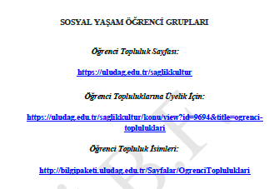

Slide 30
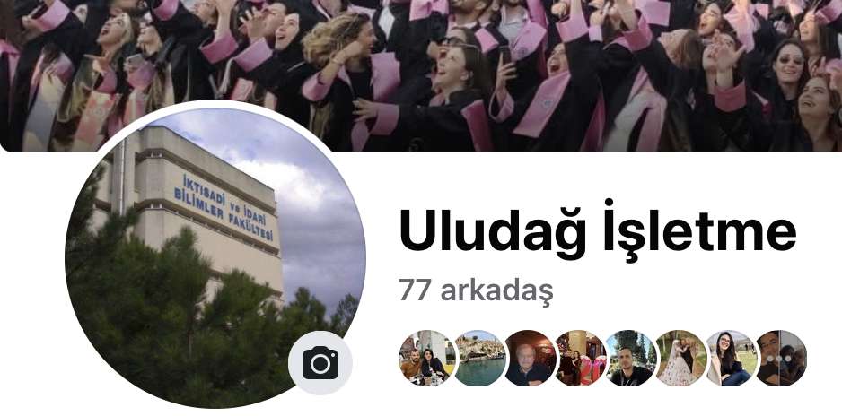
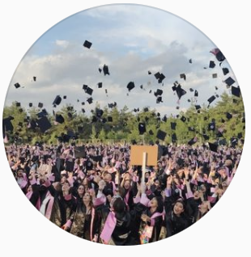
İLETİŞİM
İŞLETME BÖLÜMÜ WEB SAYFASI
https://uludag.edu.tr/isletme
INSTAGRAM HESABI FACEBOOK HESABI
uludagiibfisletme
73 gönderi

Slide 31
ulaşım
Öğrenci İşleri (A Blok Zemin Kat)
İşletme Bölümü Sorumlusu – Fatma Üner
Bölüm Sekreterliği (A Blok 3. Kat – Girişte Sağda)
İşletme Bölüm Sekreteri - Nilay ACAR ONAY
Bölüm Öğretim Üyelerinin Odaları (A Blok 3. Kat)
Bölüm Araştırma Görevlillerinin Odaları (B Blok 2. Kat)

Slide 32
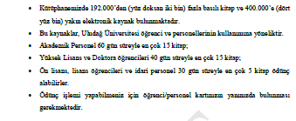

Slide 33
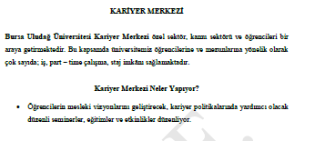

Slide 34
İşletme Bölümü Öğretim Üyeleri
Güzel anı, başarı ve
mutlulukla dolu bir
üniversite hayatı dileğiyle….

